Slide 1
Juice Shop 網站滲透測試

Slide 2
Agenda
安裝平台…………………….…….3
安裝過程………………….…….4~12
連線過程…………………….….13~14
實作１……………………….…..15~20
實作２ …………………………..21~27
實作３ …………………………..28
實作４ …………………………..30~36
實作５ …………………………..37~39

Slide 3



安裝平台
安裝Juice Shop
16.04版本
OWASP Juice Shop 靶機
安裝Docker

Slide 4
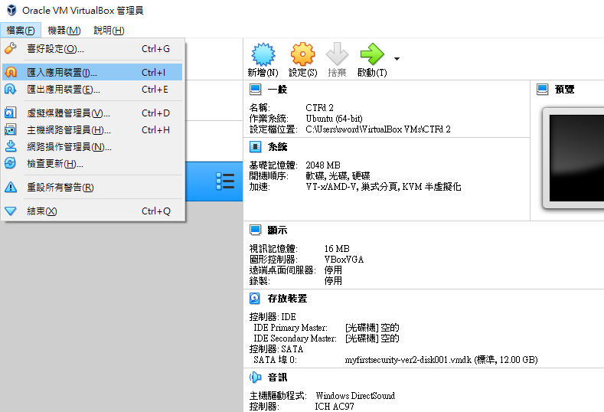
安裝過程
1

Slide 5
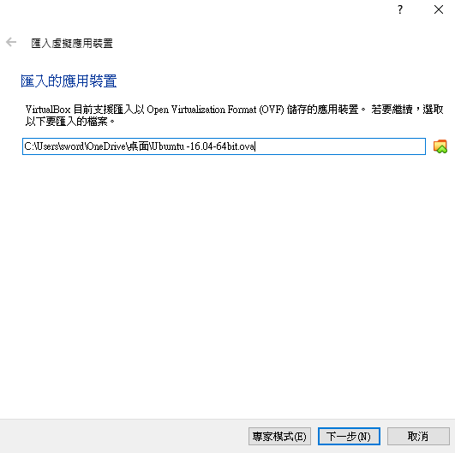
安裝過程
選擇Ubuntu的OVA檔路徑
2
3

Slide 6
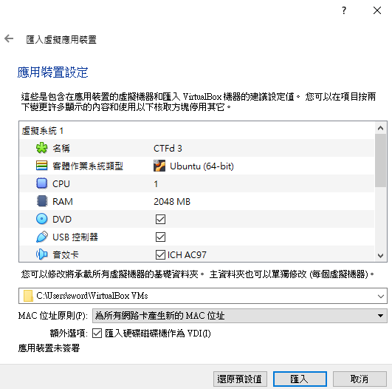
安裝過程
匯入即可
4

Slide 7
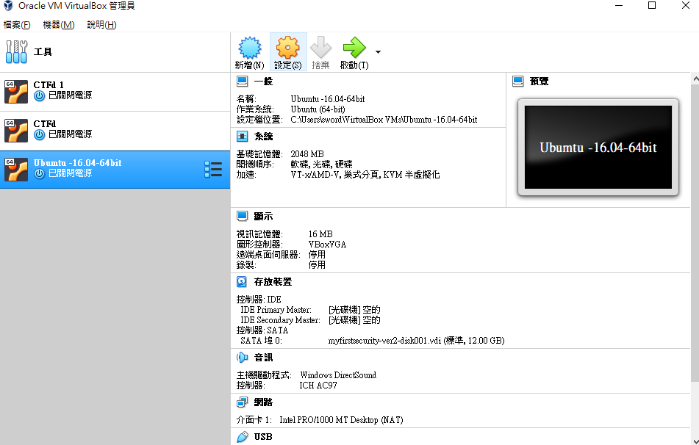
安裝過程
5

Slide 8
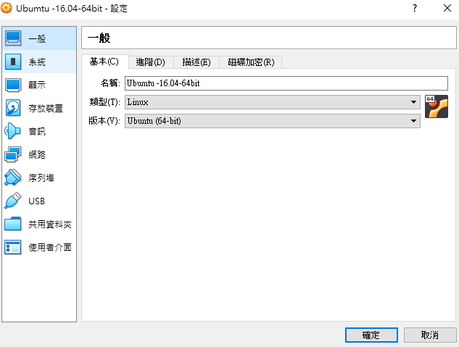
安裝過程
6

Slide 9
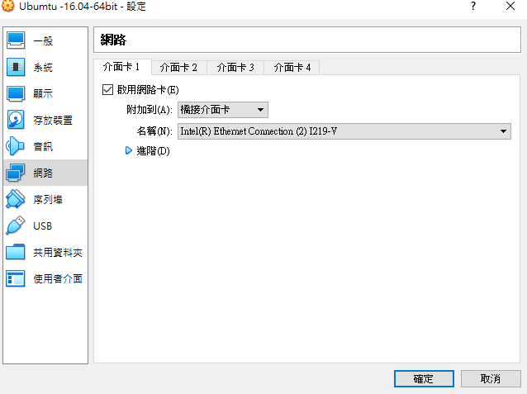
安裝過程
7
8
9

Slide 10

安裝過程
10

Slide 11
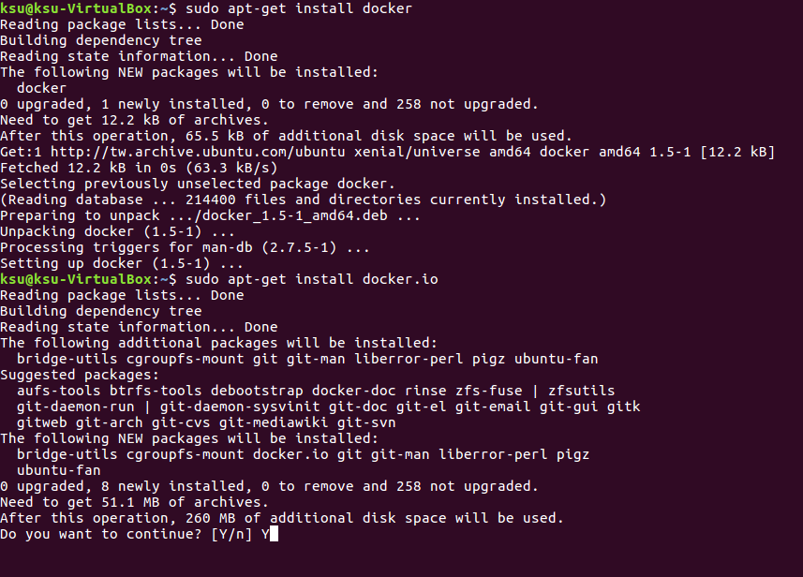
安裝過程
sudo apt-get install docker
安裝Docker
sudo apt-get install docker.io
11

Slide 12
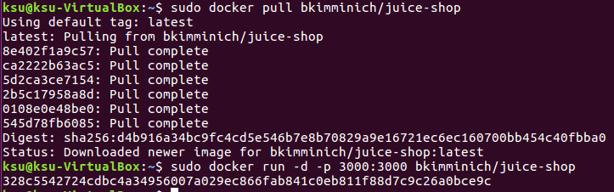
安裝過程
安裝果汁店
sudo docker pull bkimminich/juice-shop
抓取果汁店靶機的檔案
sudo docker run -d -p 3000:3000 bkimminich/juice-shop
設定3000port並啟動果汁店靶機

Slide 13
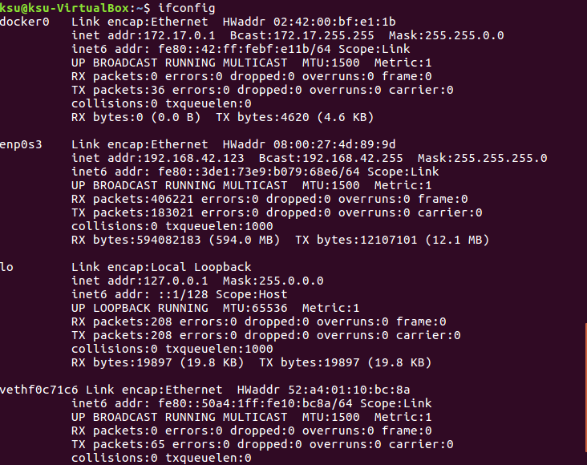
連線過程
1
查看網頁IP並連線進去

Slide 14
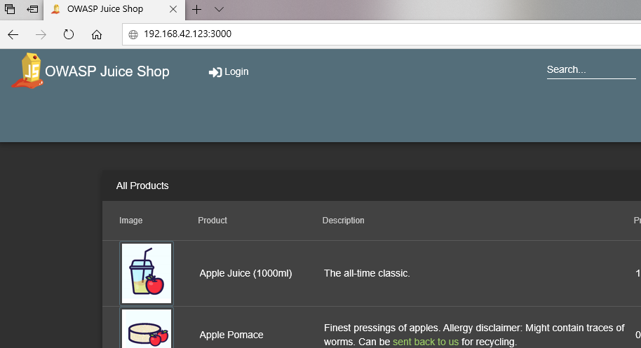
連線過程
你的IP:3000
2

Slide 15
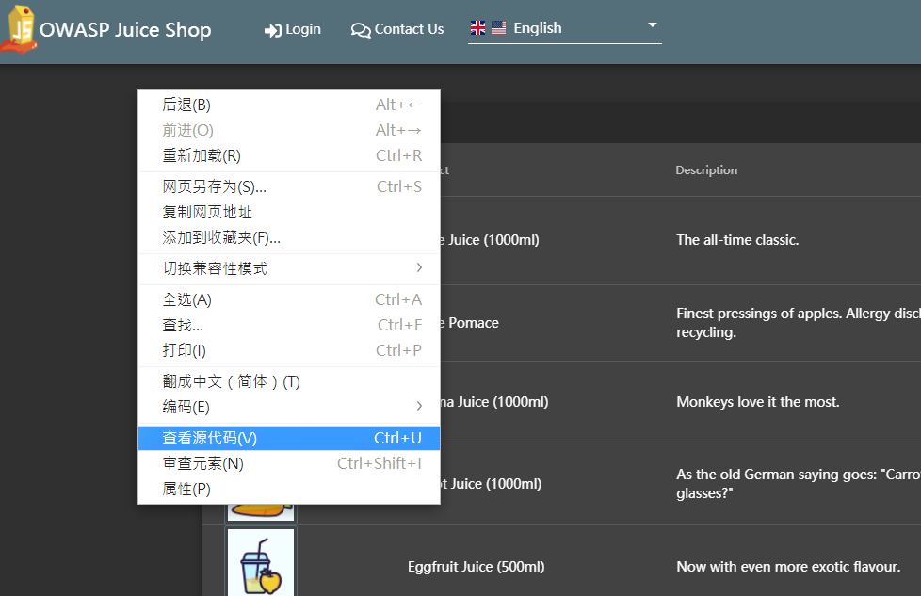
實作1
首先找到計分板，可看到自己哪一題還沒做
檢視網站原始碼or直接按F12也能看到
1

Slide 16
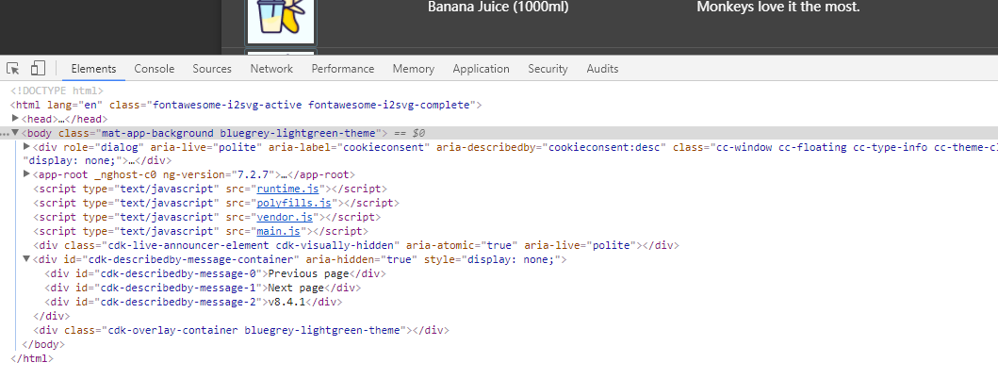
實作1
2

Slide 17
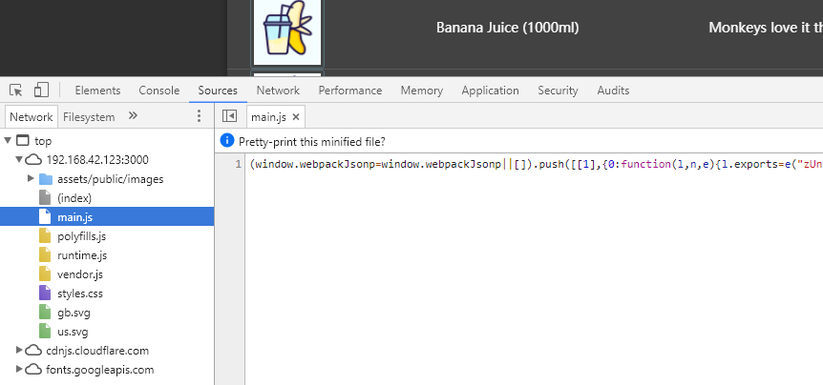
實作1
3

Slide 18
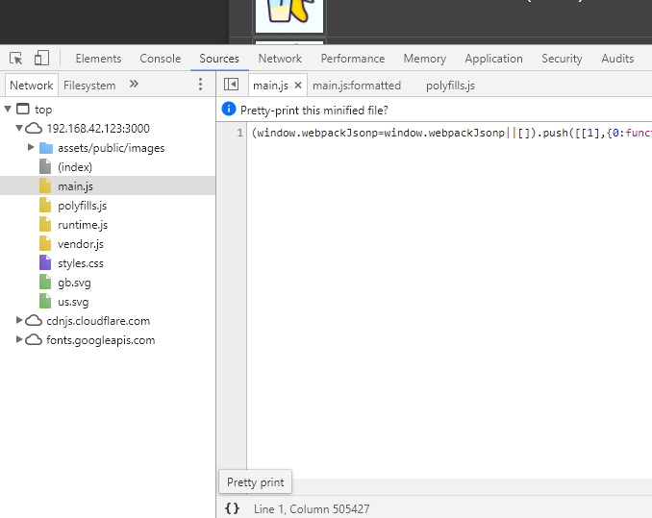
實作1
點擊查看main.js的網頁程式碼
4

Slide 19
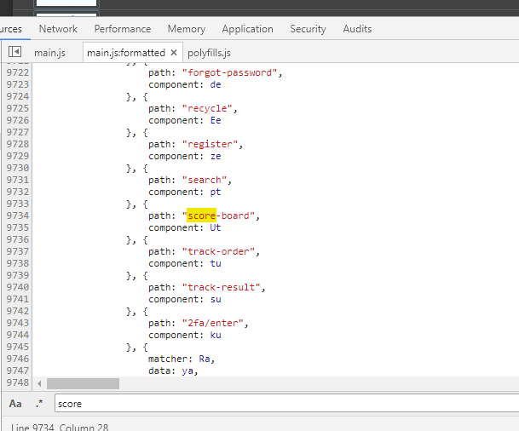
實作1
Ctrl+F搜尋 找到score-board 複製下來並貼到目前網址後面

Slide 20
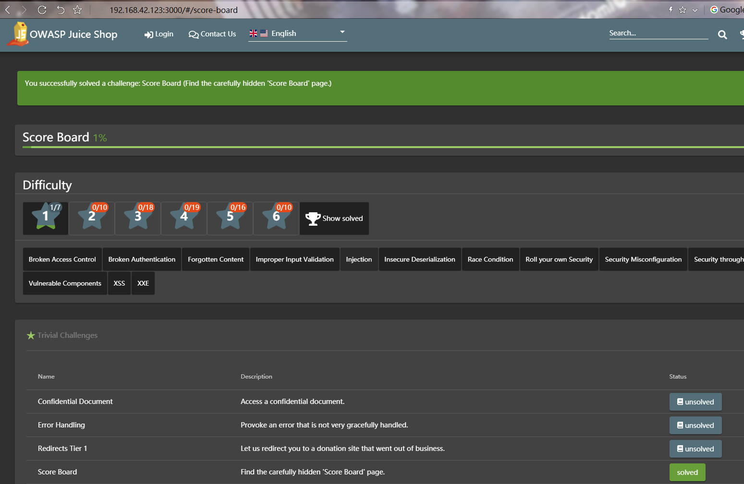
實作1
第一題，結束

Slide 21
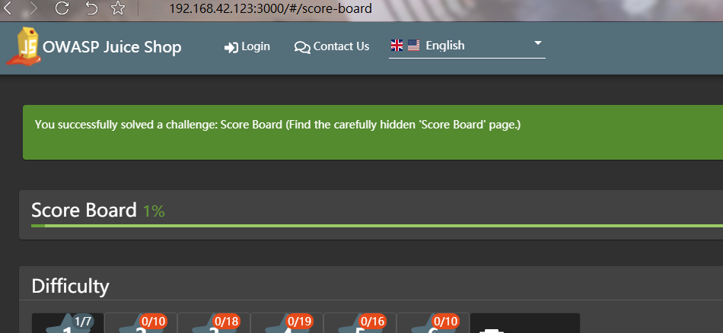
實作2
獲取Admin權限
1

Slide 22
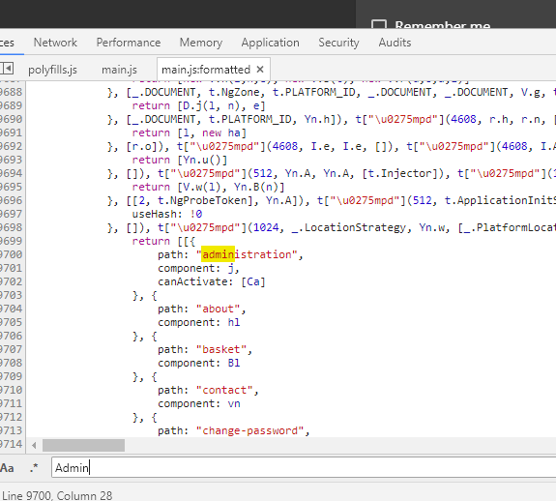
實作2
獲取Admin權限
在main.js裡面找到Administration將其貼網址後面
2

Slide 23
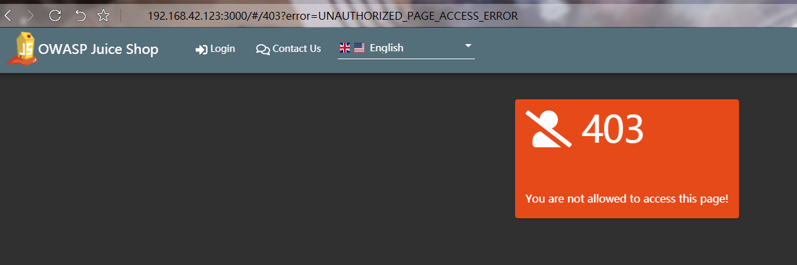
實作2
獲取Admin權限
發現沒有權限
3

Slide 24
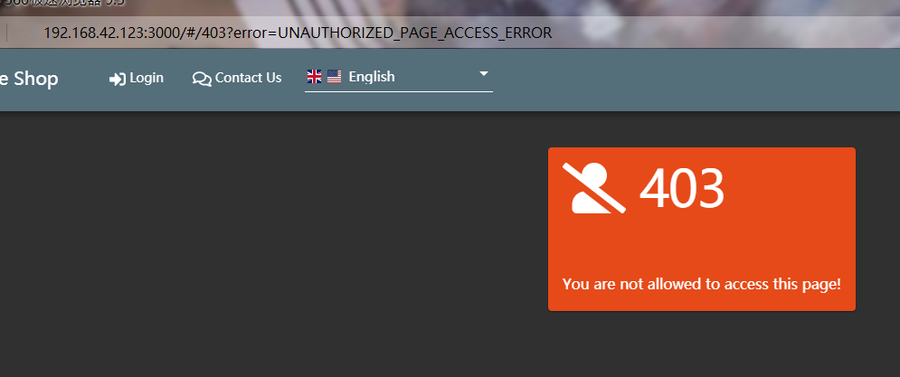
實作2
獲取Admin權限
登入Administartion
4

Slide 25
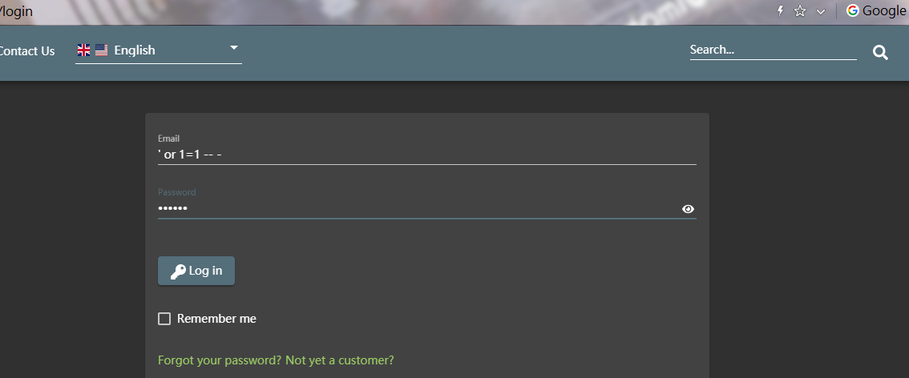
實作2
獲取Admin權限
這裡是Sql 注入攻擊,密碼隨便打就OK
5

Slide 26
實作2
獲取Admin權限
Sql 注入攻擊語法
空白 或 1=1(True)前面程式成立 將後面註解掉 丟一個垃圾給它，它會把這-’當字串處理掉
沒有丟-會沒辦法註解掉後面的判定

Slide 27
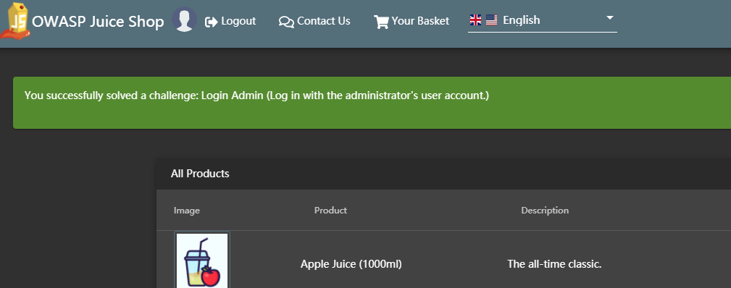
實作2
獲取Admin權限，第二題結束

Slide 28
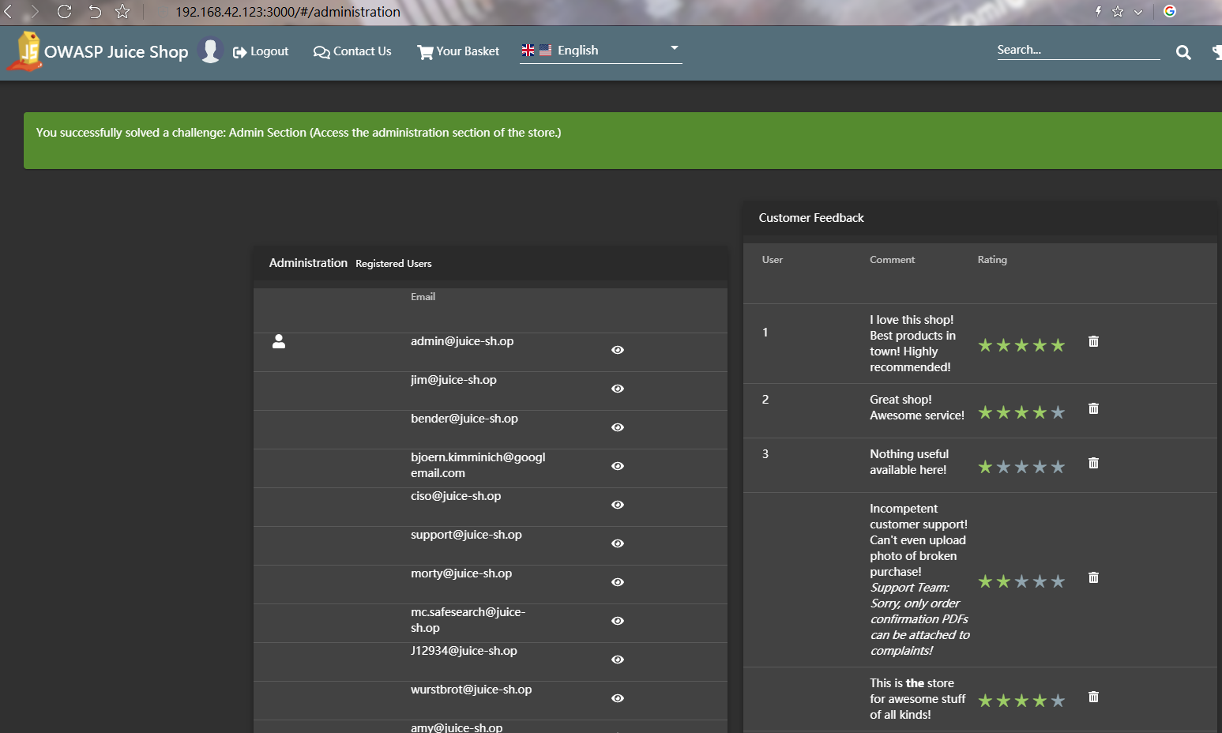
實作3
訪問商店的管理部分，第三題結束
再一次網址後面輸入administration
發現有權限進去了

Slide 29
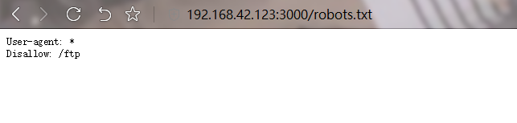
實作4
訪問開發人員忘記的備份文件,引發錯誤處理不當
網址後面輸入robots.txt
可以看到該網站不想被看到的目錄
這裡是ftp資料夾

Slide 30
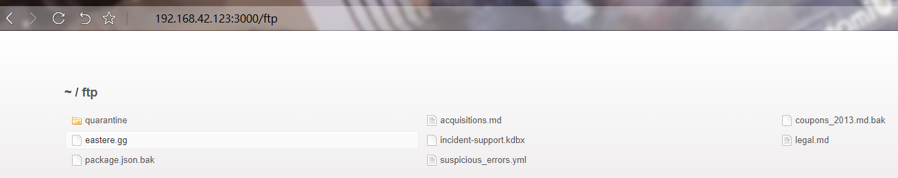
實作4
訪問開發人員忘記的備份文件,引發錯誤處理不當
能看到很多檔案

Slide 31
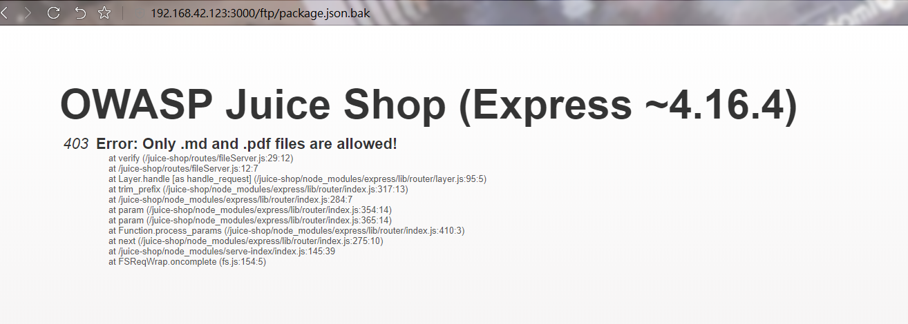
實作4
訪問開發人員忘記的備份文件,引發錯誤處理不當
嘗試打開一個檔案
只能開.md 或.pdf的
所以要繞過他的判斷

Slide 32
實作4
訪問開發人員忘記的備份文件,引發錯誤處理不當
在後面加上%2500.md
%25在URL中是等於%
後面的00則是結束符號
.md是繞過它的判斷

Slide 33
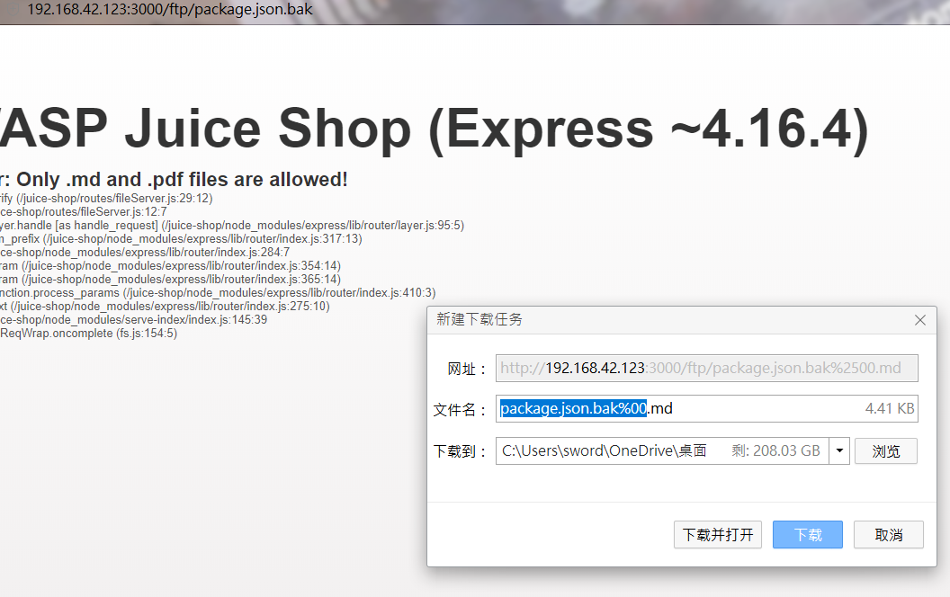
實作4
訪問開發人員忘記的備份文件,引發錯誤處理不當
就能下載下來並以記事本打開查看

Slide 34
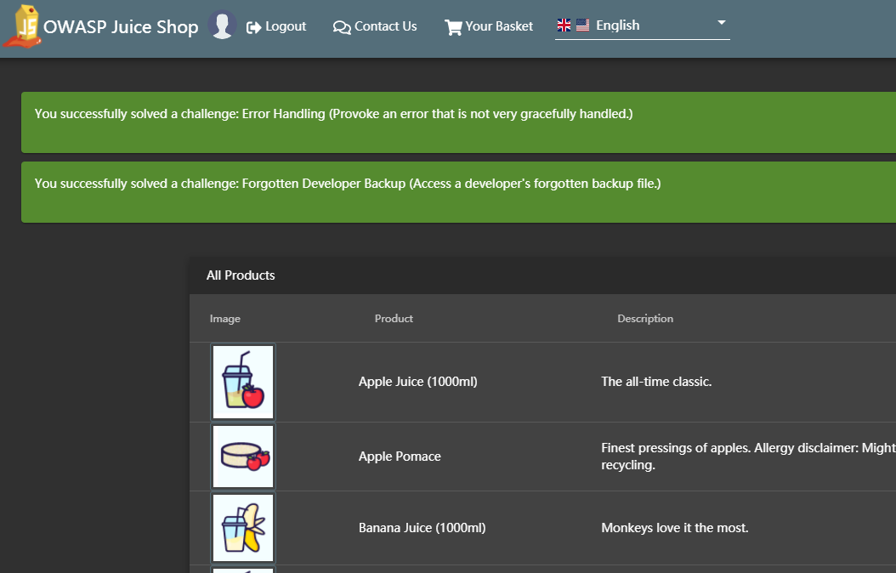
實作4
訪問開發人員忘記的備份文件,引發錯誤處理不當
第四題,第五題結束

Slide 35
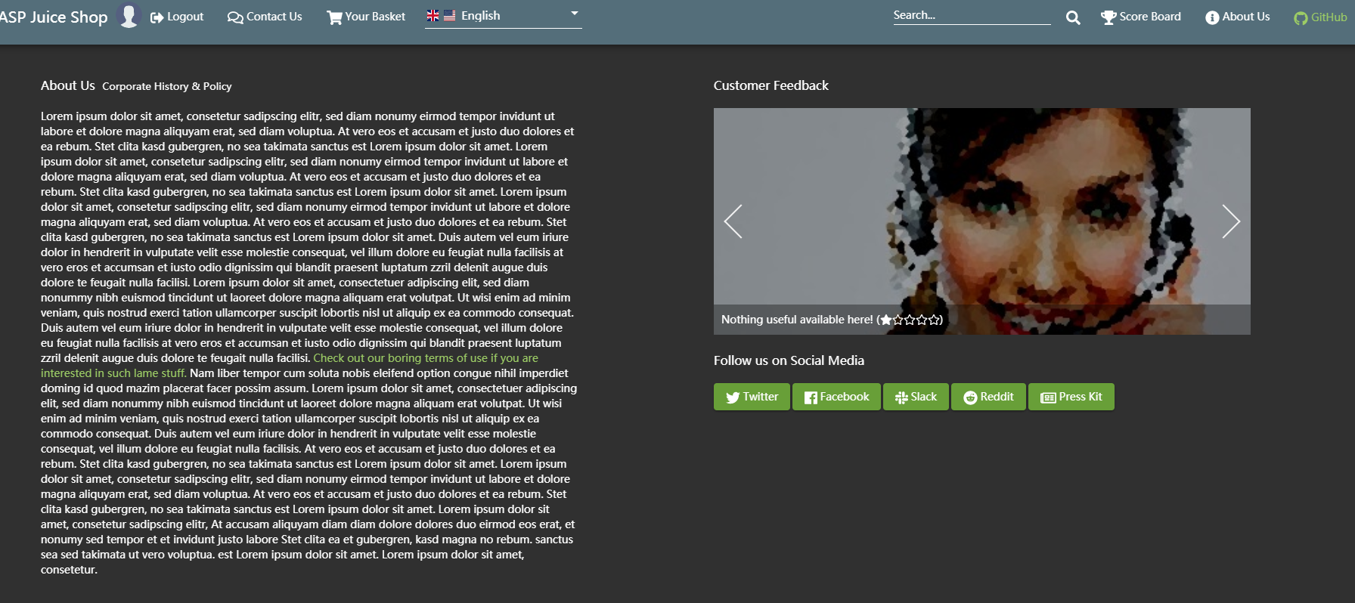
實作4
訪問開發人員忘記的備份文件,引發錯誤處理不當
另一個進入ftp的方法
1
2

Slide 36
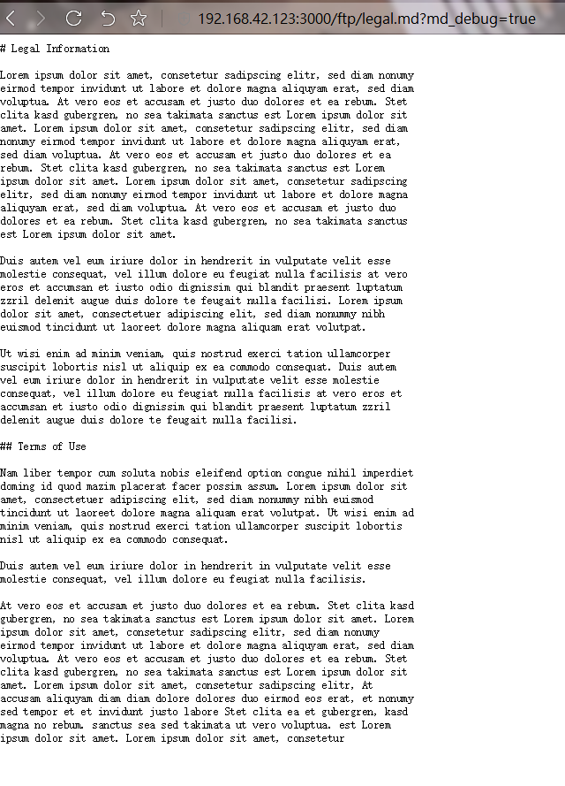
實作4
訪問開發人員忘記的備份文件,引發錯誤處理不當
會發現這是ftp裡面的一個檔案
把ftp後面都刪掉，就到ftp裡面了

Slide 37
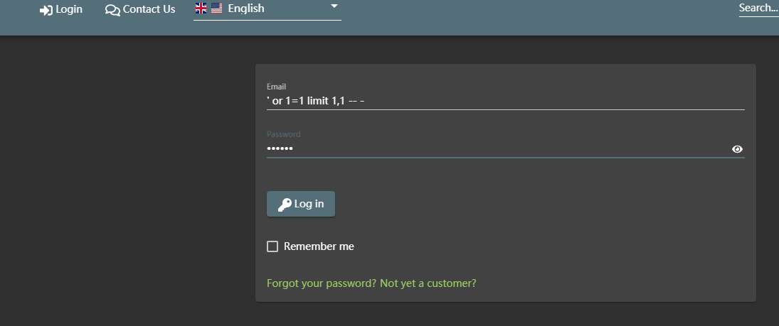
實作5
帳戶登錄
多加了 limit 1,1
是指從資料庫中的第一個去找然後尋找範圍1個
Admin是第0個! 以此類推

Slide 38
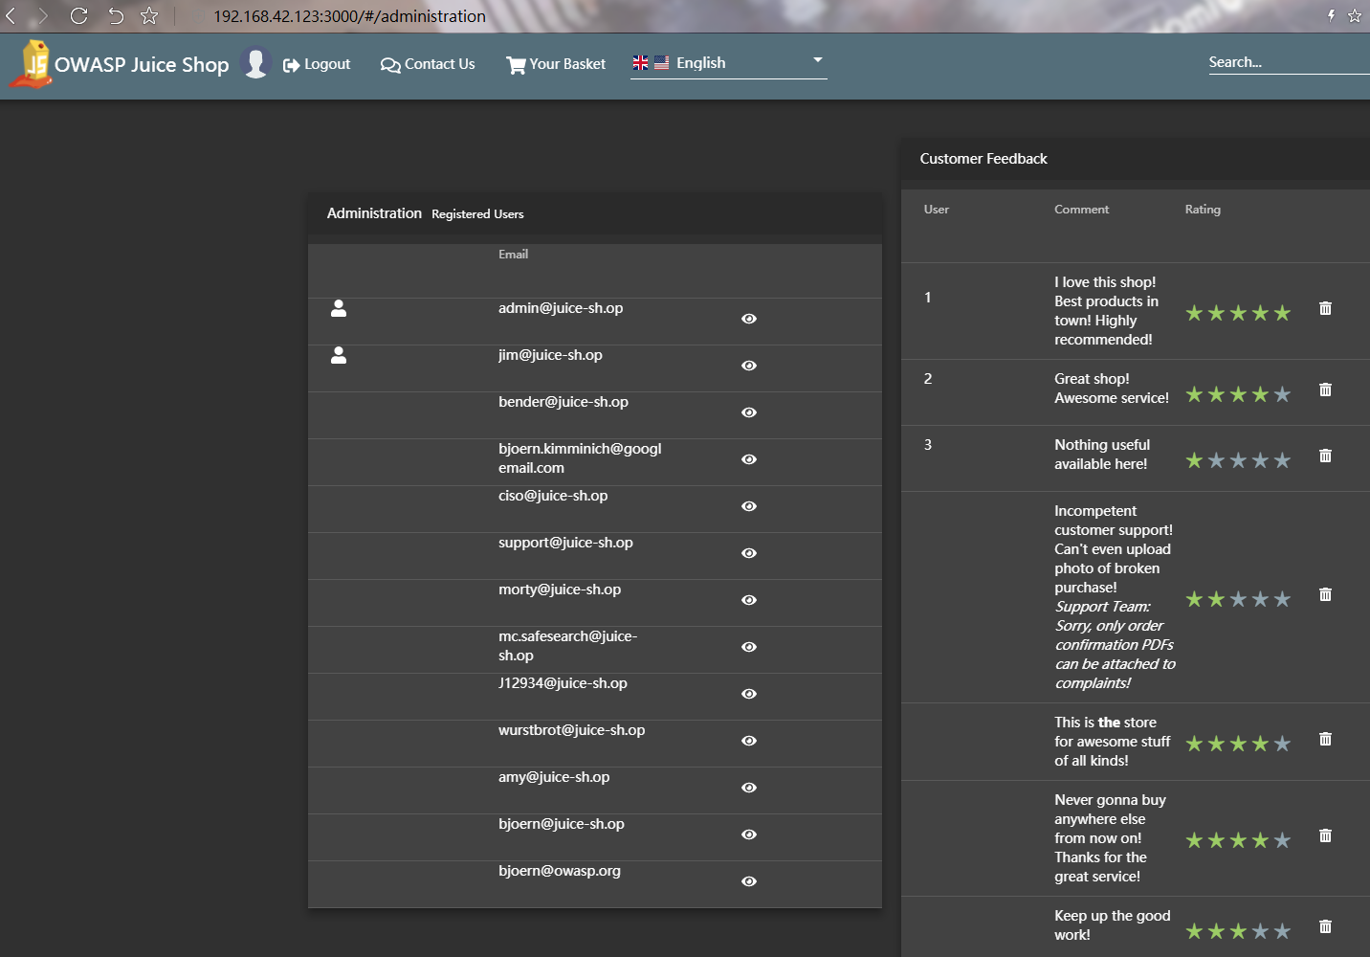
實作5
帳戶登錄
進入administration的管理介面
可看已登錄過誰以及還有誰沒有登錄

Slide 39
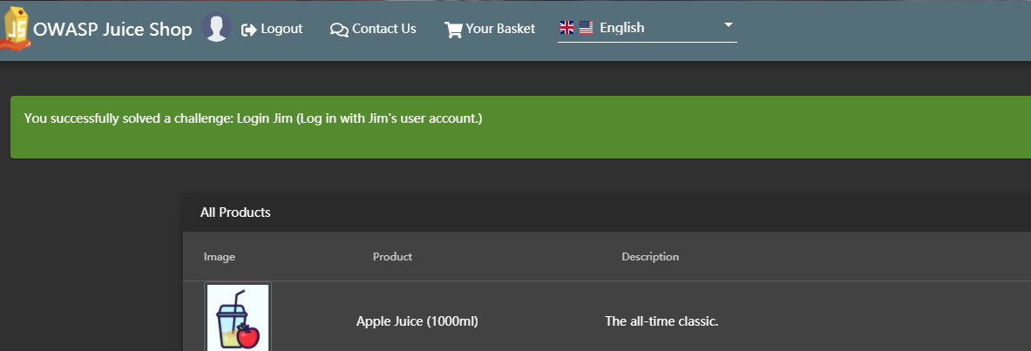
實作5
帳戶登錄 第六題結束

